Slide 1

Консультация для родителей
Вместе с мамой, вместе с папой.
Игровые упражнения для предупреждения развития плоскостопия у детей.
Подготовила:
Инструктор по физической культуре
МАДОУ д/с № 42
Толстая Е.С.

Slide 2
Плоскостопие - статическая деформация стопы, характеризующаяся опущением её продольного и поперечного сводов. Нередко плоскостопие бывает одной из причин нарушения осанки. Дети, страдающие плоскостопием, не могут долго стоять и ходить, быстро устают, жалуются на боли в ногах и спины.
Причинами развития плоскостопия обычно бывают:
раннее вставание и ходьба,
слабость мышц стоп,
чрезмерное утомление мышц стоп в связи с длительным пребыванием на ногах,
избыточный вес,
неудобная обувь,
ряд заболеваний (например, перенесенные рахит, полиомиелит),
травмы стопы и голеностопного сустава (вывихи, подвывихи, переломы) и т. д.
В раннем возрасте маловыраженные формы плоскостопия обычно безболезненны, в дальнейшем, по мере роста ребенка, этот недостаток может увеличиваться и причинять много неприятностей. Поэтому важно предупреждать плоскостопие. Подбор специальных упражнений, способствующих развитию и укреплению мышц голени, стопы и пальцев – это одно из средств предупреждения плоскостопия.
Игровые упражнения вместе с мамой, вместе с папой для предупреждения развития плоскостопия у детей.

Slide 3
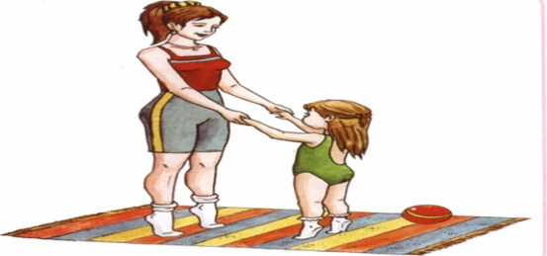
1.«Забавный балет».
Встаньте со своим ребёнком на коврик напротив друг друга, ноги слегка расставьте, возьмитесь за руки. Поднимитесь на носочки, досчитайте до трех, опуститесь на всю стопу.
Выполните упражнение 3—4 раза, стоя на месте, затем — делая небольшие шаги вправо-влево, после этого на носочках походите по кругу хороводом. Напоминайте ребёнку, что спинку нужно держать прямо, подбородок не опускать.

Slide 4
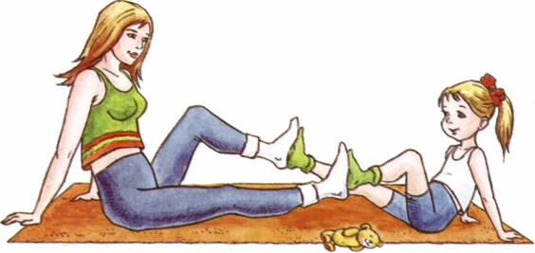
2.«Едем-едем-едем на велосипеде».
Сядьте со своим ребёнком на коврик напротив друг друга на небольшом расстоянии. Руки поставьте за спину с упором в пол. Стопами своих ножек ребёнок упирается в ваши стопы. Выполняйте поочередные движения, имитируя езду на велосипеде (колени движутся от себя — к себе). Сначала движения выполняются в медленном темпе, а затем в более быстром. Необходимо следить, чтобы стопы ребёнка были всегда плотно прижаты к вашим стопам.

Slide 5
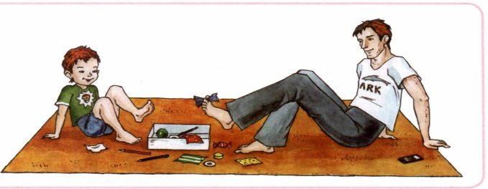
3.«Поможем маме».
На коврике рассыпаются карандаши, фломастеры, кусочки ткани, пластмассовые крышки от пластиковых бутылок, фантики и др. Папа и ребенок садятся на коврик или на стульчики друг напротив друга, между ними на пол ставится коробочка. Папа предлагает ребёнку помочь маме прибраться в комнате. Все предметы с ковра необходимо собрать в коробочку, захватывая их пальчиками ног. Руками помогать нельзя! Движения выполняются поочередно обеими стопами. По мере освоения игрового упражнения сбор предметов можно выполнять из положения стоя, передвигаясь по коврику небольшими шагами.

Slide 6
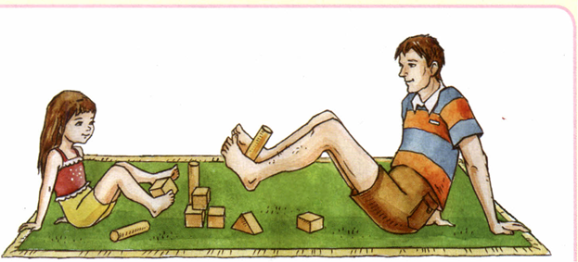
4.«Мы — строители».
Расположитесь вместе с ребёнком на коврике друг напротив друга, опираясь руками на коврик позади себя. Перед собой в произвольном порядке рассыпьте детали от конструктора (кубики, кирпичики, цилиндры и т. д.). По очереди, захватывая стопами одну деталь конструктора за другой, выполняйте какую-либо постройку (башню, домик и т. п.). Необходимо отметить, что в процессе выполнения упражнения в работу включаются не только мышцы ног и стоп, но и мышцы брюшного пресса. Если ножки у ребенка устанут, рекомендуется предложить ему встать и походить по полу.

Slide 7
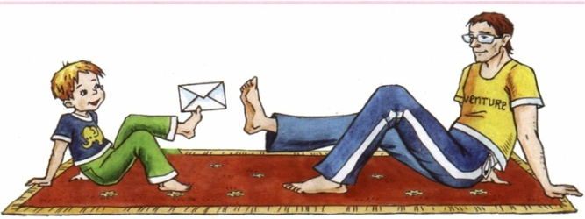
5.«Почтальон принес письмо».
Сядьте с ребёнком на коврик друг напротив друга, руки за спиной в упоре сзади, ноги согнуты в коленях. Ребенку даётся конверт из плотной бумаги, который он захватывает большим и указательным пальчиками ноги и затем, выпрямляя ножку, передает его вам. Вы, выполняя те же движения, передаёте конверт обратно ребёнку. При передаче конверта рекомендуется поочередно менять ноги (правая — левая).

Slide 8
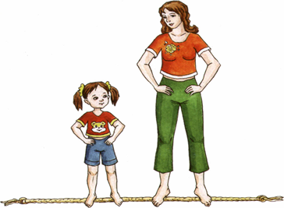
6.«Шагаем по дорожкам».
Ребёнок вслед за вами повторяет следующие движения:
- ходьба босиком приставным шагом по толстому шнуру, ставя ногу серединой стоп на шнур;
- ходьба по коврику с нашитыми на него пуговицами разного размера (ногу ставить на коврик плотно);
- ходьба по коврику с нашитыми на него полыми корпусами от фломастеров (ходить по коврику следует скользящим шагом).

Slide 9
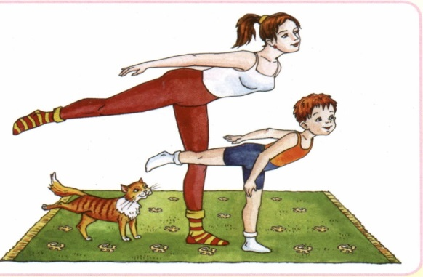
7.«Большая птица».
Мама и ребенок становятся на коврик на небольшом расстоянии друг от друга. Сначала мама предлагает малышу показать, какие большие у птицы крылья, как она взмахивает ими вверх-вниз. Затем показывает малышу, как птица летит: мама становится на одну ногу, туловище наклоняет вперед, другую ногу приподнимает вверх, руки ставит в стороны - назад. Необходимо стремиться, чтобы отведенная нога образовывала одну линию с выпрямленной спиной. После мамы то же движение выполняет ребенок. Опорную ногу не сгибать, смотреть вперед. Когда упражнение будет освоено, ребенок может попробовать выполнить упражнение, приподнимаясь на носок опорной ноги и затем опускаясь на всю стопу.

Slide 10
Спасибо за внимание

